Slide 1
Who’s The Tagger?
2017182007 김우빈
2018182013 박동규
2020182044 황석주

Slide 2
목차
게임소개 및 방법
작품 테마
개발환경
기술적 요소 및 중점 연구 분야
개인별 준비 현황
역할분담 및 일정

Slide 3
게임 소개
6개의 방으로 구성된 맵에서 술래를 피해 탈출하는
협동, 비대칭 서바이벌

Slide 4
게임 소개
술래를 피해 전력장치를 수리 후
탈출장치를 사용하여 방에서 탈출한다!

Slide 5
게임 사양
● 장르
- 비대칭형 서바이벌
● 시점
- 1인칭 시점
● 개발 플랫폼
- 다이렉트X 12

Slide 6
게임 플로우
로그인 화면
로 비
게임룸
인게임
클라이언트 실행
TCP
서버
데이터베이스
Room Manager
게임 룸
인게임 컨텐츠
아이디 체크
플레이어 정보 확인
방 정보 확인 (몆명 있는가?)
방 선택시 플레이어를 방으로 씬 이동
맵 정보 확인
유저간의 채팅기능
준비 / 설정 커스터마이징
플레이어간의 상호작용
미니게임
탈출장치
술래의 피킹

Slide 7
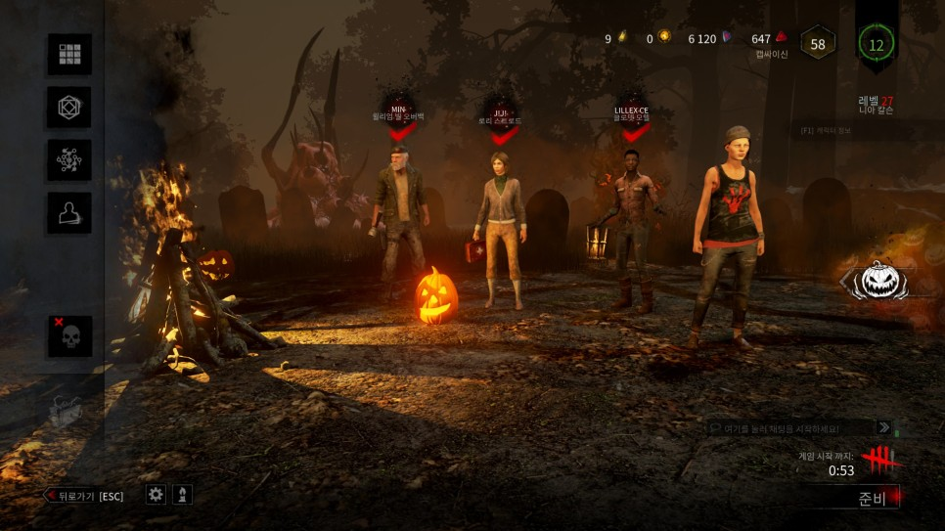
로비
커스터마이징 모드
미니맵 미리보기
간단 튜토리얼 영상 or 설명
유저간의 채팅

Slide 8

인게임 설명
사용할 에셋(캐릭터)

Slide 9
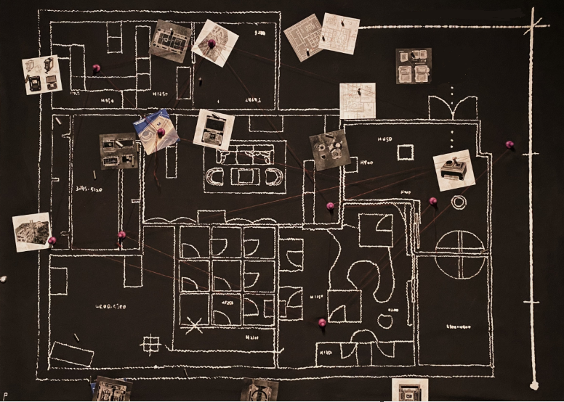
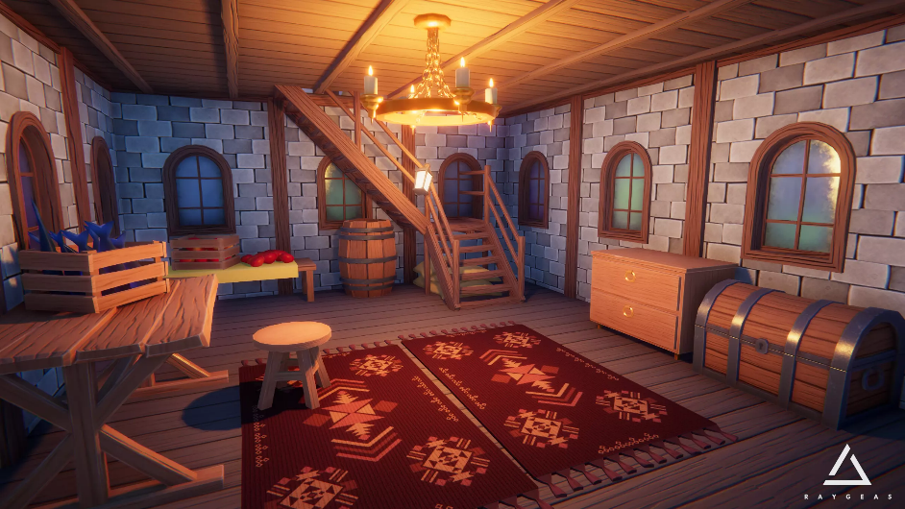
인게임 설명
<인게임 맵 구조 예시>
총 6~7개의 방으로 구성된 맵을 가지고 있다.
방들은 전부 상당히 어두운 상태이다. (시간대 기준 약 새벽2시 느낌)
피아노방
특징 : 방 가운데 피아노를 기점으로 음악실 느낌을 하고 있다.
숲
특징 : 숲속에 오두막집이 여러 개 있으며 어두운 밤을 배경으로 한다.
복도방
특징 : 맵 중앙에 위치하며 각방을 연결하는 역할을 한다.
큐브
특징 : 큐브형식으로 된 방들이 모여있는 구조이다.
5. 교실
특징 : 학교 내 교실 거의 과학실과 유사한 구조를 가지고 있다.
방송실
특징 : 방송국의 방송실같은 느낌을 가지고 있으며 많은 숨을 공간을 제공하고 있다.

Slide 10

인게임 설명
<인게임 오브젝트 – 생명칩>
술래가 아닌 플레이어는 생명칩을 가지고 게임을 시작한다.
생명칩은 맵을 돌아다니면서 할 수 있는 미니게임에서 획득 가능하다.
생명칩이 없는 플레이어는 제한적인 플레이만 가능하다.
술래는 생명칩을 플레이어를 잡아 생명칩을 회수한다. 11개 이상 회수하면 술래 승리

Slide 11
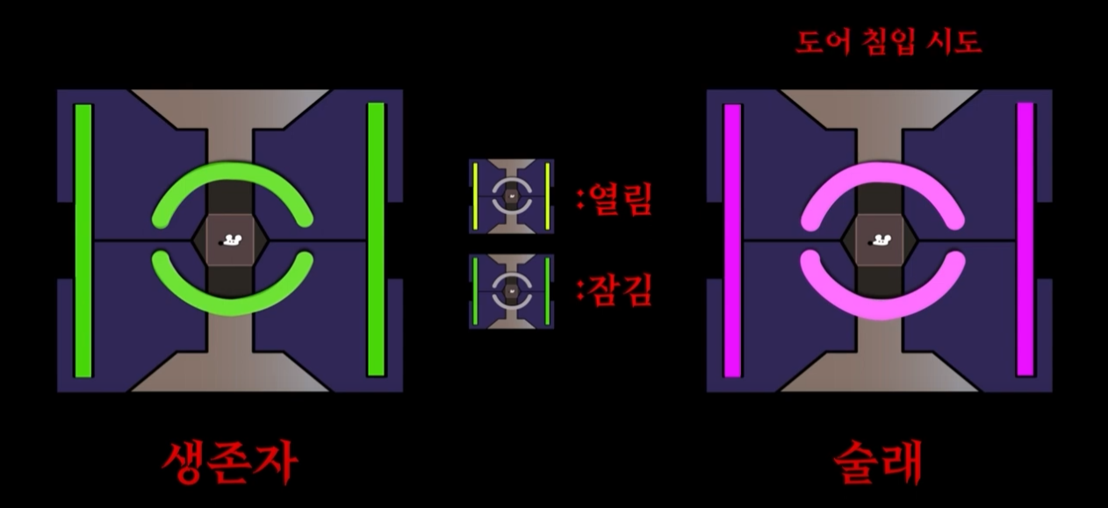
인게임 설명
<인게임 오브젝트 – 도어(문)>
각 방을 오가는 통로마다 문이 존재함
생명칩을 보유한 플레이어 또는 술래만 사용 가능
특징
문은 닫고 잠금모드를 할 수 있다.
생존자가 잠금모드를 설정할때는 문에 가까이 다가가 약 3초간 e키를 눌러야 잠김
술래가 도어의 잠금을 해제할 때 건너편에 경고음이 울림 + 술래의 잠금해제 시간은 7초로 설정됨.
술래가 문을 잠궈버릴수도 있으나 잠금해제와 동일하게 7초가 걸림.

Slide 12

인게임 설명
<인게임 오브젝트 – 수리도구>
미니게임을 통하여 획득 가능!
고장난 전력장치를 수리하는데 중요한 역할을 한다.
생명칩이 없는 유저도 사용 가능!

Slide 13
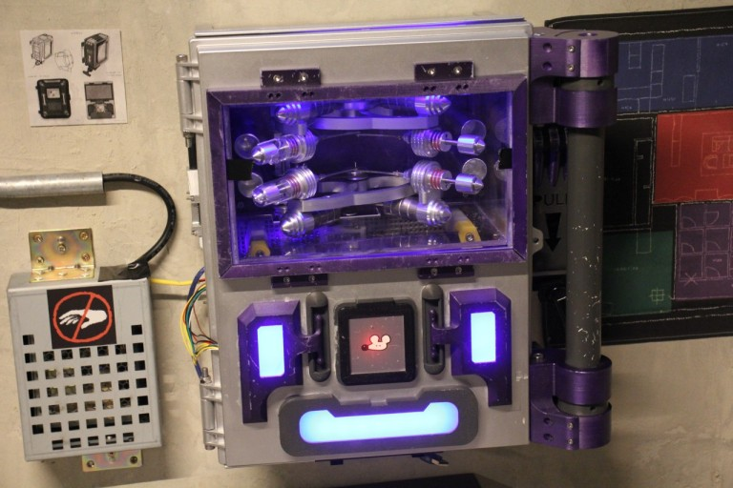
인게임 설명
<인게임 오브젝트 – 전력장치>
맵에 존재하는 총 4개의 전력장치를 수리해야 탈출장치를 활성화 할 수 있다.
전력장치의 배전함은 생명칩을 보유한 플레이어가 열 수 있다.
열려있는 배전함을 술래가 닫을 수 있다.
생명칩이 없는 플레이어는 열려있는 전력장치를 수리할 수 있으나 닫혀있을 경우에는 불가능하다.
각 전력장치마다 고장난 부위가 다르기에 각각 사용되는 수리도구가 다르다.

Slide 14
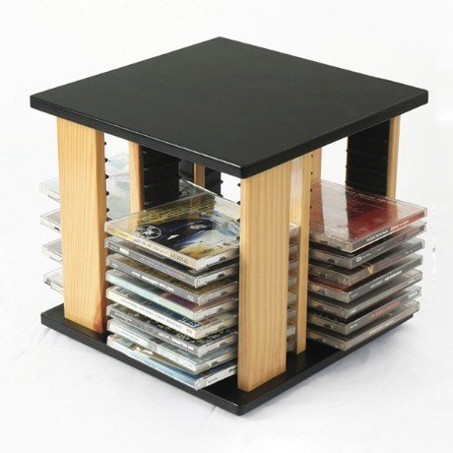
인게임 설명
<인게임 오브젝트 – 제단>
술래가 된 플레이어는 제단을 활성화 해야 다른 생존자를 잡아 생명칩을 회수할 수 있다.
제단에 생명칩을 일정 갯 수 이상 수집하면 술래가 승리한다!
제단은 오로지 술래만 조작 가능하며 맵 중앙에 위치한다.

Slide 15
술래 스킬
술래 스킬
게임 플레이시 일정 시간이 지나면 스킬이 자동으로 개방된다.
종류
1. 모든 전력장치 도어 클로징
(열려있는 전력장치는 생명칩이 없는 플레이어도 수리 가능하므로 이를 제한)
2. 미니게임 일정시간동안 활성화 불가
(일정시간동안 수리도구 획득 제한)
3. 방 이동 제한
(방문이 일시적으로 잠겨 술래를 제외한 플레이어가 다른방으로 도망이 제한됨)
4. 비밀통로 이동 제한
(비밀통로가 차단됨으로 인해 제한적 이동만 가능해짐)

Slide 16
차별성
1. 사실상의 사망처리가 된 플레이어도 인게임 내 영향력을 발휘함. (생명칩이 없더라도 방을 돌아다니며 열려있는 전력장치는 수리 가능)
2. 술래가 누구인지 시작 때 모르기에 전략을 대기실에서 짤 수 없다.
3. -----------------------
4. -----------------------

Slide 17
개발 환경
●DirectX 12
● Visual Studio 2022
● GitHub
● Windows10, Windows11

Slide 18
기술적 요소
중점 연구 분야
<박동규>
SSAO(Screen Space Ambient Occlusion)
사물에 의해 생기는 빛의 감쇠를 리얼타임으로 나타내는 3D 셰이딩기법이다.
노멀매핑 폴리곤의 법선 벡터(Normal Vector)의 값을 사용하여 로우 폴리곤의 그래픽 환경에서 하이 폴리곤의 입체감 및 질감을 구현하는 방법이다. 패럴렉스매핑 높이 정보를 활용하여 텍스처 좌표를 보정, 높낮이 있는 출력을 한다. 위 두 가지 매핑방법을 적절히 섞어서 구현
<황석주>
PVS(Potentially visible set), Occlusion Portal등을 이용한 Occlusion culling 알고리즘 이용
<김우빈>
IOCP서버, C++자체서버(섹터 구분, 시야처리, 충돌처리)

Slide 19
개인별 준비 현황
박동규 (클라) | 황석주 (클라) | 김우빈 (서버)
C, C++프로그래밍 수강 STL 수강 3D게임프로그래밍1 수강 3D게임프로그래밍2 수강 네트워크 게임 프로그래밍 수강 | C, C++프로그래밍 수강 STL 수강 3D게임프로그래밍1 수강 3D게임프로그래밍2 수강 네트워크 게임 프로그래밍 수강 | C, C++프로그래밍 수강 STL 수강 3D게임프로그래밍1 수강 게임 서버 프로그래밍 수강 네트워크 게임 프로그래밍 수강 KeyEscape 장치개발 2018 과제전 윈플부문 3등

Slide 20
감사합니다.

